Slide 1
Κεφάλαιο 2.
Το εσωτερικό του Υπολογιστή
Πληροφορική Β’ Γυμνασίου
Κεφάλαιο 2
Το εσωτερικό του Υπολογιστή
ΜΑΡΙΑ ΛΑΓΟΥΔΑΚΗ / ΔΑΣΚΑΛΑΚΗ
ΚΑΘΗΓΗΤΡΙΑ ΠΛΗΡΟΦΟΡΙΚΗΣ ΠΕ86

Slide 2
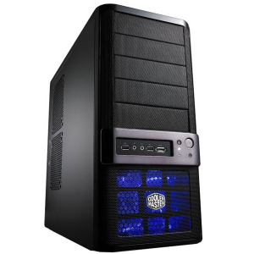
Κεφάλαιο 2.
Το εσωτερικό του Υπολογιστή
Πληροφορική Β’ Γυμνασίου
Κεντρική Μονάδα
Η Κεντρική Μονάδα (Κουτί) του υπολογιστή.
Μέσα σ’ αυτήν βρίσκονται όλα τα βασικά εξαρτήματα του υπολογιστή.
ΜΑΡΙΑ ΛΑΓΟΥΔΑΚΗ / ΔΑΣΚΑΛΑΚΗ
ΚΑΘΗΓΗΤΡΙΑ ΠΛΗΡΟΦΟΡΙΚΗΣ ΠΕ86

Slide 3
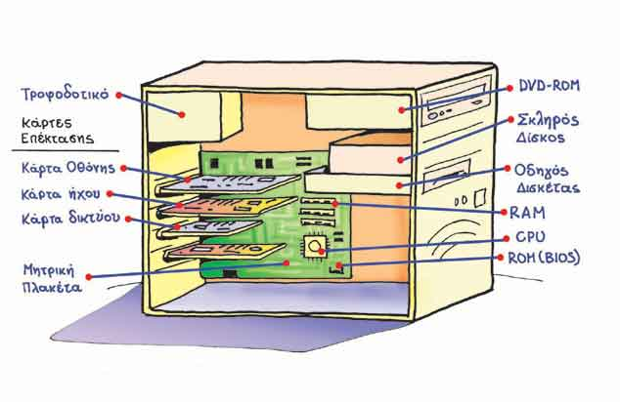
Κεφάλαιο 2.
Το εσωτερικό του Υπολογιστή
Πληροφορική Β’ Γυμνασίου
Το εσωτερικό του Υπολογιστή
Το εσωτερικό μέρος τις κεντρικής μονάδος.
ΜΑΡΙΑ ΛΑΓΟΥΔΑΚΗ / ΔΑΣΚΑΛΑΚΗ
ΚΑΘΗΓΗΤΡΙΑ ΠΛΗΡΟΦΟΡΙΚΗΣ ΠΕ86

Slide 4
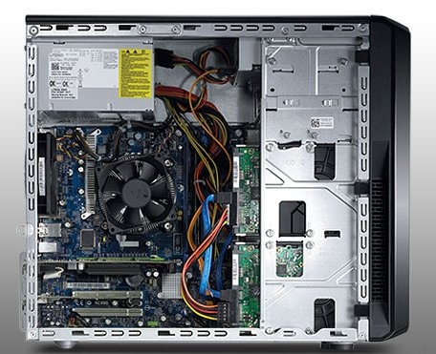
Κεφάλαιο 2.
Το εσωτερικό του Υπολογιστή
Πληροφορική Β’ Γυμνασίου
Το εσωτερικό του Υπολογιστή
Το εσωτερικό μέρος τις κεντρικής μονάδος.
ΜΑΡΙΑ ΛΑΓΟΥΔΑΚΗ / ΔΑΣΚΑΛΑΚΗ
ΚΑΘΗΓΗΤΡΙΑ ΠΛΗΡΟΦΟΡΙΚΗΣ ΠΕ86

Slide 5
Κεφάλαιο 2.
Το εσωτερικό του Υπολογιστή
Πληροφορική Β’ Γυμνασίου
Το εσωτερικό του Υπολογιστή
Το εσωτερικό μέρος τις κεντρικής μονάδος.
5

Slide 6
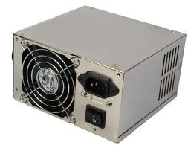
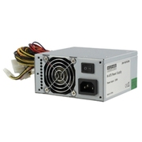
Κεφάλαιο 2.
Το εσωτερικό του Υπολογιστή
Πληροφορική Β’ Γυμνασίου
Τροφοδοτικό
Το Τροφοδοτικό μετατρέπει το εναλλασσόμενο ρεύμα σε συνεχές και παρέχει τις κατάλληλες τάσεις 5V και 12V για να τροφοδοτιθούν οι εσωτερικές συσκευές στην κεντρική μονάδα (στο κουτί).
ΜΑΡΙΑ ΛΑΓΟΥΔΑΚΗ / ΔΑΣΚΑΛΑΚΗ
ΚΑΘΗΓΗΤΡΙΑ ΠΛΗΡΟΦΟΡΙΚΗΣ ΠΕ86

Slide 7
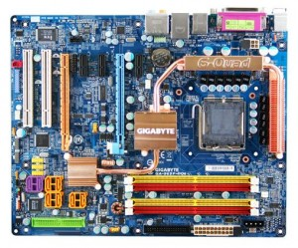
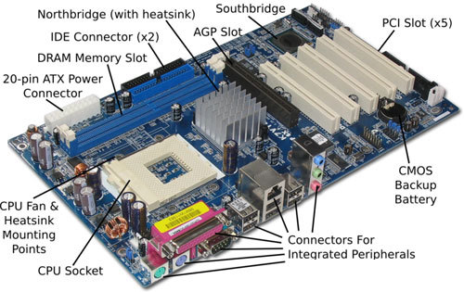
Κεφάλαιο 2.
Το εσωτερικό του Υπολογιστή
Πληροφορική Β’ Γυμνασίου
Μητρική Πλακέτα(motherboard)
H Μητρική Πλακέτα (motherboard) συνήθως είναι το μεγαλύτερο εξάρτημα στο εσωτερικό του υπολογιστή. Πάνω σ΄ αυτή συνδέονται τα υπόλοιπα εξαρτήματα.
ΜΑΡΙΑ ΛΑΓΟΥΔΑΚΗ / ΔΑΣΚΑΛΑΚΗ
ΚΑΘΗΓΗΤΡΙΑ ΠΛΗΡΟΦΟΡΙΚΗΣ ΠΕ86

Slide 8
Κεφάλαιο 2.
Το εσωτερικό του Υπολογιστή
Πληροφορική Β’ Γυμνασίου
Μητρική Πλακέτα(motherboard)
Στη μια πλευρά της Μητρικής Πλακέτας (motherboard) υπάρχουν ειδικές θύρες ώστε να συνδέουμε μερικές από τις εξωτερικές συσκευές (ποντίκι, πληκτρολόγιο, εκτυπωτή κ.τ.λ).
ΜΑΡΙΑ ΛΑΓΟΥΔΑΚΗ / ΔΑΣΚΑΛΑΚΗ
ΚΑΘΗΓΗΤΡΙΑ ΠΛΗΡΟΦΟΡΙΚΗΣ ΠΕ86

Slide 9
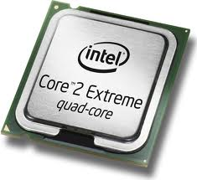
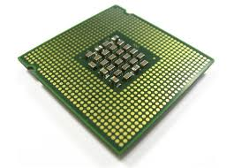
Κεφάλαιο 2.
Το εσωτερικό του Υπολογιστή
Πληροφορική Β’ Γυμνασίου
Κεντρική Μονάδα Επεξεργασίας (επεξεργαστής)
Η Κεντρική Μονάδα Επεξεργασίας (Επεξεργαστής) επεξεργάζεται τα δεδομένα σύμφωνα με τις οδηγίες μας.
ΜΑΡΙΑ ΛΑΓΟΥΔΑΚΗ / ΔΑΣΚΑΛΑΚΗ
ΚΑΘΗΓΗΤΡΙΑ ΠΛΗΡΟΦΟΡΙΚΗΣ ΠΕ19

Slide 10
Κεφάλαιο 2.
Το εσωτερικό του Υπολογιστή
Πληροφορική Β’ Γυμνασίου
Κύρια Μνήμη
RAM
ROM
Η Κύρια Μνήμη περιλαμβάνει την μνήμη RAM και τη μνήμη ROM.
ΜΑΡΙΑ ΛΑΓΟΥΔΑΚΗ / ΔΑΣΚΑΛΑΚΗ
ΚΑΘΗΓΗΤΡΙΑ ΠΛΗΡΟΦΟΡΙΚΗΣ ΠΕ19

Slide 11
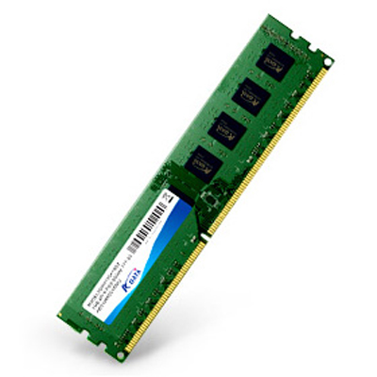
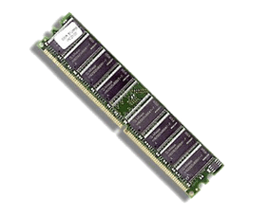
Κεφάλαιο 2.
Το εσωτερικό του Υπολογιστή
Πληροφορική Β’ Γυμνασίου
Μνήμη RAM
Στην Μνήμη RAM αποθηκεύονται προσωρινά τα δεδομένα και οι Πληροφορίες. Οι πληροφορίες και τα δεδομένα παραμένουν σ΄ αυτή όσο ο υπολογιστής τροφοδοτείται με ηλεκτρικό ρεύμα. Αν κοπεί το ρεύμα ή τον κλείσουμε οι πληροφορίες χάνονται.
ΜΑΡΙΑ ΛΑΓΟΥΔΑΚΗ / ΔΑΣΚΑΛΑΚΗ
ΚΑΘΗΓΗΤΡΙΑ ΠΛΗΡΟΦΟΡΙΚΗΣ ΠΕ86

Slide 12
Κεφάλαιο 2.
Το εσωτερικό του Υπολογιστή
Πληροφορική Β’ Γυμνασίου
Μνήμη RAM
Η Μνήμη RAM είναι σε μορφή μικρής κάρτας τοποθετείται πάνω στη μητρική πλακέτα και ονομάζεται κάρτα μνήμης. Κάθε κάρτα μνήμης έχει συγκεκριμένη χωρητικότητα που μετριέται σε GB.
Η απόδοση ενός υπολογιστή μπορεί να βελτιωθεί αν αυξηθεί το μέγεθος της μνήμης προσθέτοντας και άλλες κάρτες μνήμης.
ΜΑΡΙΑ ΛΑΓΟΥΔΑΚΗ / ΔΑΣΚΑΛΑΚΗ
ΚΑΘΗΓΗΤΡΙΑ ΠΛΗΡΟΦΟΡΙΚΗΣ ΠΕ86

Slide 13
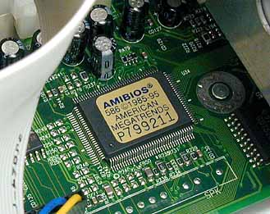
Κεφάλαιο 2.
Το εσωτερικό του Υπολογιστή
Πληροφορική Β’ Γυμνασίου
Μνήμη μόνο για ανάγνωση(ROM)
Στην Μνήμη ROM αποθηκεύονται μόνιμα πληροφορίες που χρησιμοποιούνται σε συγκεκριμένες περιπτώσεις. Στη ROM βρίσκεται το λογισμικό με το όνομα BIOS. Το λογισμικό αυτό κατά την εκκίνηση κάνει διάφορους ελέγχους για την σωστή λειτουργία του υπολογιστή και «φορτώνει» το λειτουργικό σύστημα στη μνήμη RAM από κάποιο αποθηκευτικό μέσο.

Slide 14
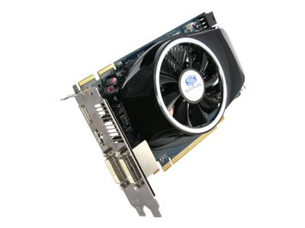
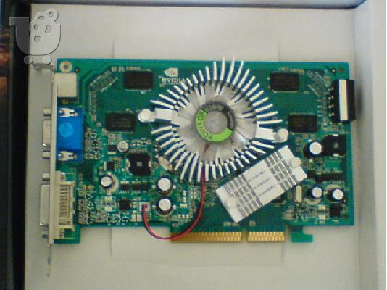
Κεφάλαιο 2.
Το εσωτερικό του Υπολογιστή
Πληροφορική Β’ Γυμνασίου
Εσωτερικές Κάρτες (Κάρτα γραφικών)
Η Κάρτα γραφικών ή Κάρτα Οθόνης είναι απαραίτητη σε κάθε υπολογιστή. Επεξεργάζεται στο σήμα που στέλνεται στην οθόνη. Περιέχει δικό της επεξεργαστή και μνήμη ώστε να μη χρησιμοποιεί τα αντίστοιχα του υπολογιστή.

Slide 15
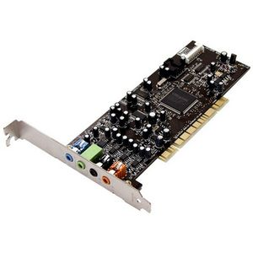
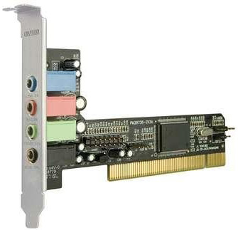
Κεφάλαιο 2.
Το εσωτερικό του Υπολογιστή
Πληροφορική Β’ Γυμνασίου
Εσωτερικές Κάρτες (Κάρτα ήχου)
Η Κάρτα ήχου είναι απαραίτητη για την αναπαραγωγή των ήχων και της μουσικής που ακούμε από τα ηχεία του υπολογιστή.
Επίσης για την ψηφιακή ηχογράφηση μπορούμε να συνδέσουμε σ΄ αυτή μικρόφωνο ή άλλες εξωτερικές πηγές ήχου.

Slide 16
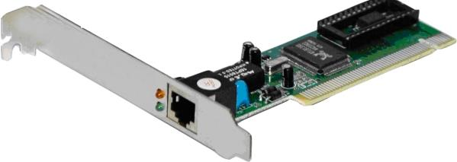
Κεφάλαιο 2.
Το εσωτερικό του Υπολογιστή
Πληροφορική Β’ Γυμνασίου
Εσωτερικές Κάρτες (Κάρτα δικτύου)
Η Κάρτα δικτύου είναι απαραίτητη για να συνδέσουμε το υπολογιστή μας με άλλους υπολογιστές που βρίσκονται σε δίκτυο.

Slide 17
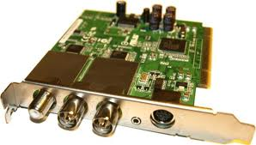
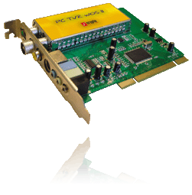
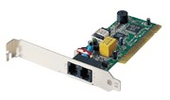
Κεφάλαιο 2.
Το εσωτερικό του Υπολογιστή
Πληροφορική Β’ Γυμνασίου
Εσωτερικές Κάρτες (Άλλες Κάρτες)
Κάρτα ραδιοφώνου
Κάρτα τηλεόρασης
Κάρτα Video
Κάρτα modem

Slide 18
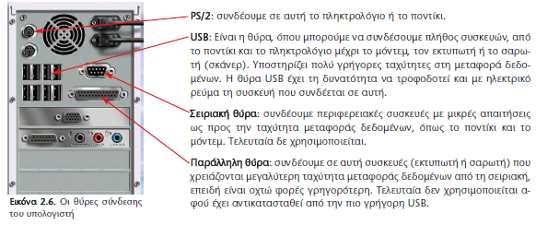
Κεφάλαιο 2.
Το εσωτερικό του Υπολογιστή
Πληροφορική Β’ Γυμνασίου
Θύρες Σύνδεσης

Slide 19
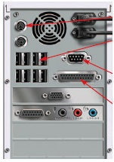
Κεφάλαιο 2.
Το εσωτερικό του Υπολογιστή
Πληροφορική Β’ Γυμνασίου
Θύρες Σύνδεσης
ΜΑΡΙΑ ΛΑΓΟΥΔΑΚΗ / ΔΑΣΚΑΛΑΚΗ
ΚΑΘΗΓΗΤΡΙΑ ΠΛΗΡΟΦΟΡΙΚΗΣ ΠΕ86

